Slide 1
최종 PPT
It shows, What show
Latte is Horse

Slide 2
목차
Needs
크롤링
형태소 분석
분석기 모델 설정
이유와 결과,예시
통계적 분석
TF-IDF
Word2Vec
Result of TF-IDF and Word2Vec
What is RTF?
RTF results
DB
View
Reason(비교)
구동 모델
실제 모델 구동
기대효과
참고문헌

Slide 3
Needs-현 주소
https://brunch.co.kr/@skyopqw/29
참조

Slide 4
Needs
맥락, 한번에 볼 수 있다.
어떤 파생 키워드가 더 중요 한 지 알 수 있다.
(예정)키워드의 흐름을 알 수 있다.

Slide 5
크롤링
형태소분석
통계적 접근
DB
Visual

Slide 6
크롤링
몇 개 하고 왜 그만큼의 숫자를 하게 되었는가?
각각의 사이트 별로 어떤 API 썻는가? 혹은 코드를 짯는가?
키워드 – 뉴스기사 – 왜?
나온 결과물 첨부
팀원 | 크롤링 할 사이트
김재현 | 트위터 100
박종선 | Naver 10
이희수 | Daum 10
문진한 | Google

Slide 7
크롤링
형태소분석
통계적 접근
DB
Visual

Slide 8
형태소분석
팀원 | 형태소 분석기
김재현 | 카희, ?
박종선 | ?
이희수 | 다오느 코모란
문진한 | 아리랑 꼬마
처음에 왜 이렇게 골랐는가?
왜 카이를 골랐는가?
결과 이유 예시

Slide 9
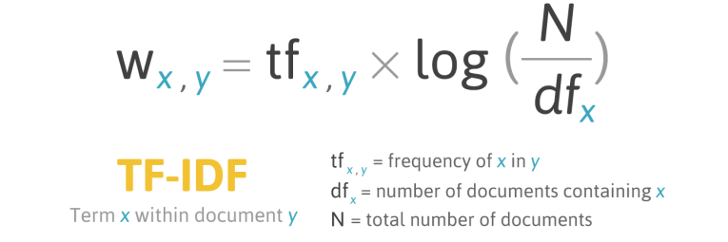
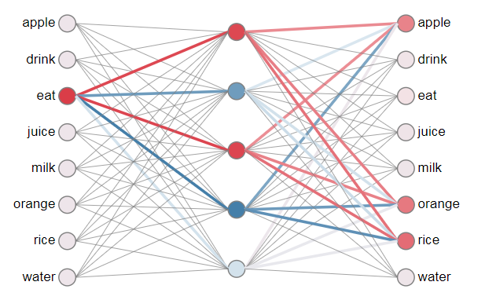
통계적 분석-TF-IDF , Word2Vec
TF-IDF를 고른 이유 와 맞지 않았던 이유
Word2Vec
RTF

Slide 10
통계적 분석-RTF
Analyzer 안에 있음. 참고.

Slide 11
View 딴 설명.
2D대신에 3D 쓴 이유

Slide 12
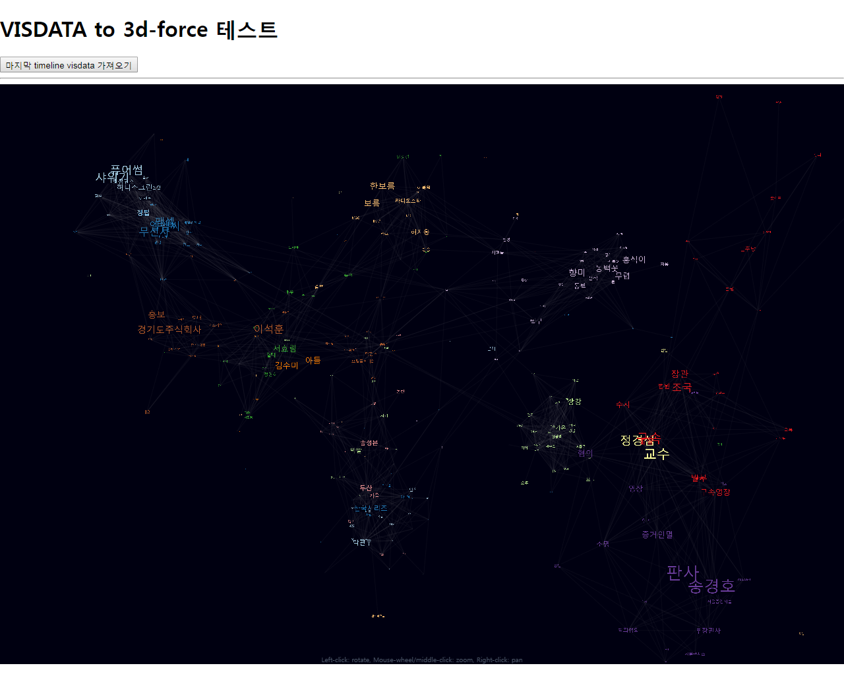
실제 화면

